Slide 1
OTP Bank IT Hackathon 2026
Valós kihívások.
Működő megoldások.

Slide 2

A Hackathonról
adatintegrációra, transzformációra, adat tisztításra
Az OTP Bank idén ősszel is informatikai ötletversenyt szervez, ahol most két izgalmas téma közül is választhatsz:
1. Intelligent routing for AI coding
Melyik AI-modell kapja a feladatot?
Fejlesszetek olyan eszközt, amely a különböző nehézségű programozási feladatokat automatikusan a megfelelő AI-modellhez irányítja.
2. AI-vezérelt erőforrásbecslés
Mennyire tudja az AI megjósolni egy fejlesztési projekt időigényét?
Készítsetek olyan AI-alapú megoldást, amely rövid projektleírásból részfeladatokat, ütemezést és várható átfutási időt készít.

Slide 3
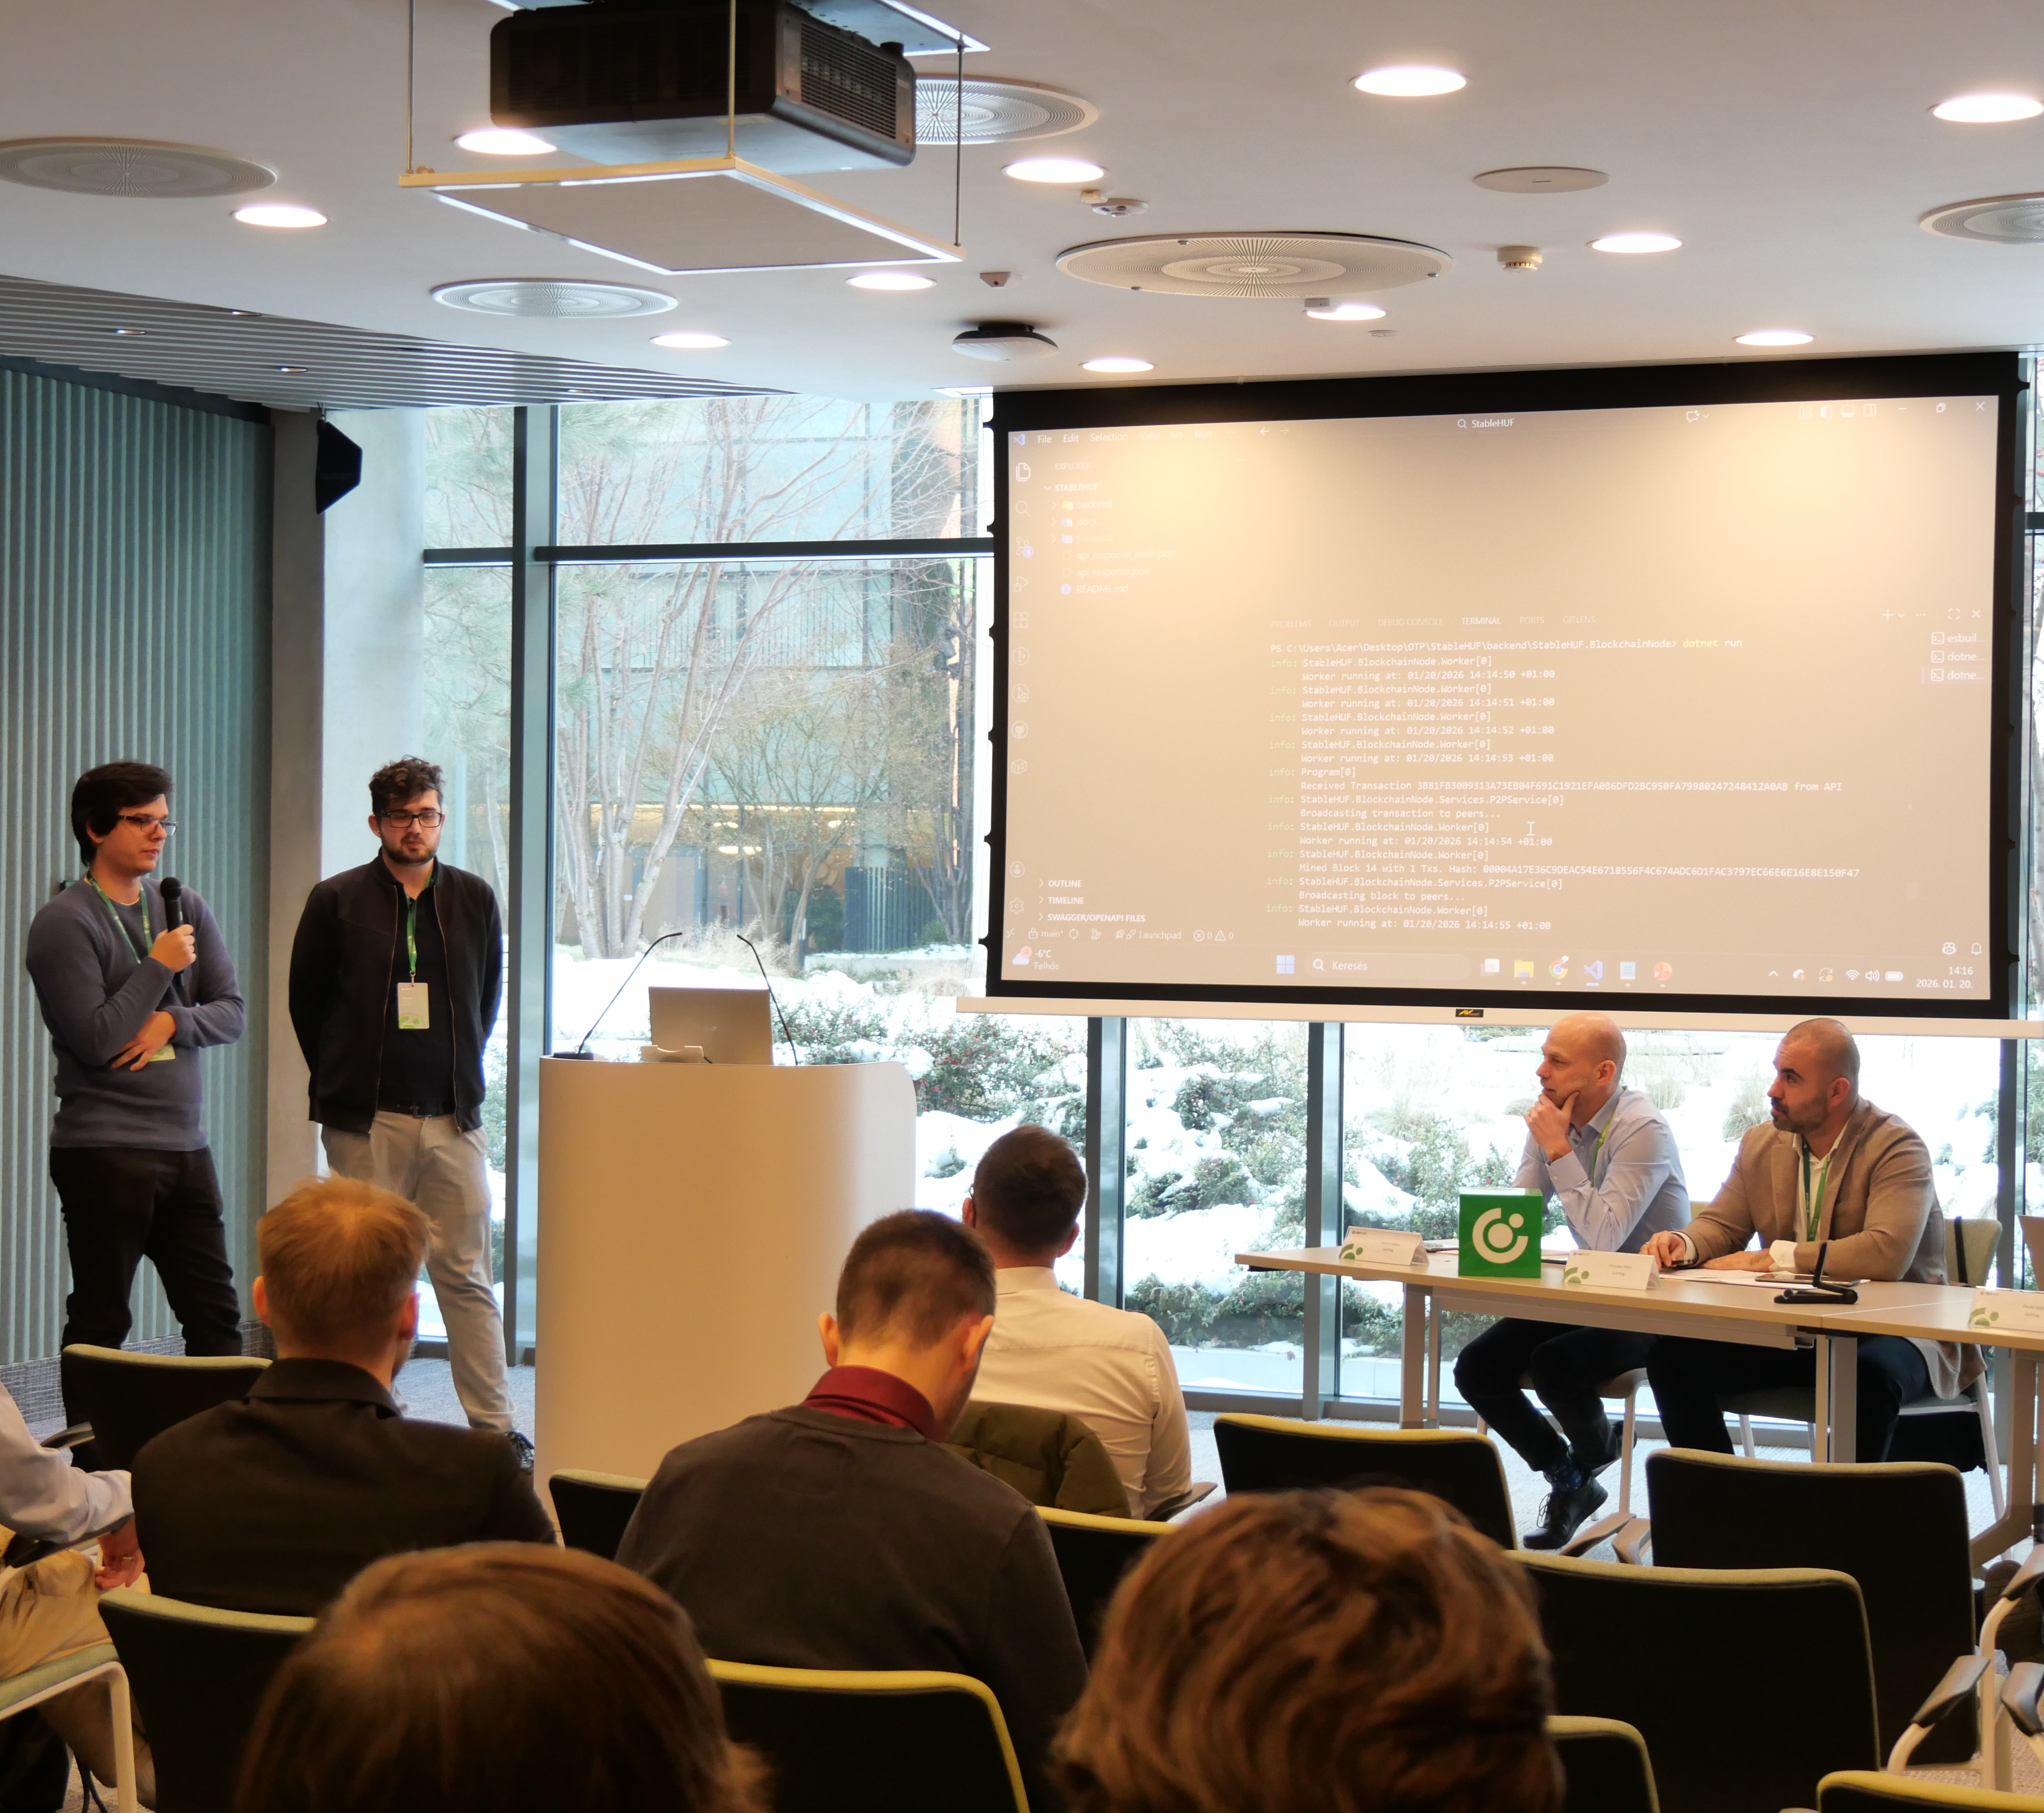
Mi minden vár rád?
Tapasztalatszerzési lehetőség
Mentori támogatás
Kapcsolatépítési lehetőségek
Szakmai kihívások & élmények
Az értékes díjak egyike is a tiéd lehet
Notes:
BORÍTÓ, VAGY FEJEZETNYITÓ OLDALAK
Headline (Főcím): 60 pt Squad-Heavy
Subheadline (Alcím): 28 pt Squad-Regular
BELSŐ OLDALAK
Headline (Főcím): 45 pt Squad-Heavy
Subheadline (Alcím): 28 pt Squad-Heavy
Body (folyószöveg): 15 pt, ha sok a szöveg, 19 pt, ha kevés a szöveg. Squad-Regular. Egy oldalon csak egy méret legyen használva!
Kiemelés folyószövegben, vagy a folyószövegben használt alcím 19 pt és Squad-Heavy.

Slide 4
A verseny felépítése
Első forduló
Online storygame:
Kvíz feladat megoldása a választott témában.
Második forduló
Élő megnyitó esemény
Mentoring konzultációk
Ötletek beadása
Döntősök csapatok kihirdetése
Élő döntő
Mentorálás, pitch felkészülés
Pitch: megoldások bemutatása a szakmai zsűri előtt

Slide 5
Díjak
1. helyezett csapat
2. helyezett csapat
3. helyezett csapat
Különdíj
850.000 Ft
550.000 Ft
400.000 Ft
250.000 Ft

Slide 6

Kik jelentkezhetnek?
18 év feletti,
informatikus, programozó hallgatók és tapasztalt fejlesztők,
2-4 fős csapatokban.

Slide 7
A verseny időzítése
Regisztrációs határidő: 2026. november 19.
Második forduló: 2026. november 26-december 6.
Első forduló: 2026. november 19-26.
Ötlet beadási határidő: 2026. december 6.
Élő megnyitó: 2026. november 23.
Döntősök kihirdetése: 2026. december 14.
Élő döntő: 2027. január 21.

Slide 8
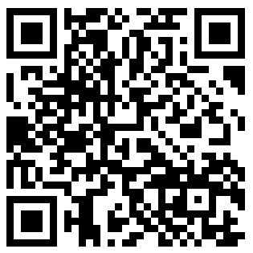
Jelentkezz a Hackathonra,
hozd ki magadból a maximumot!
www.otpbankit.hu

